Slide 1

Luku 20
Jatkuuko Euroopan ”loisto”?

Slide 2
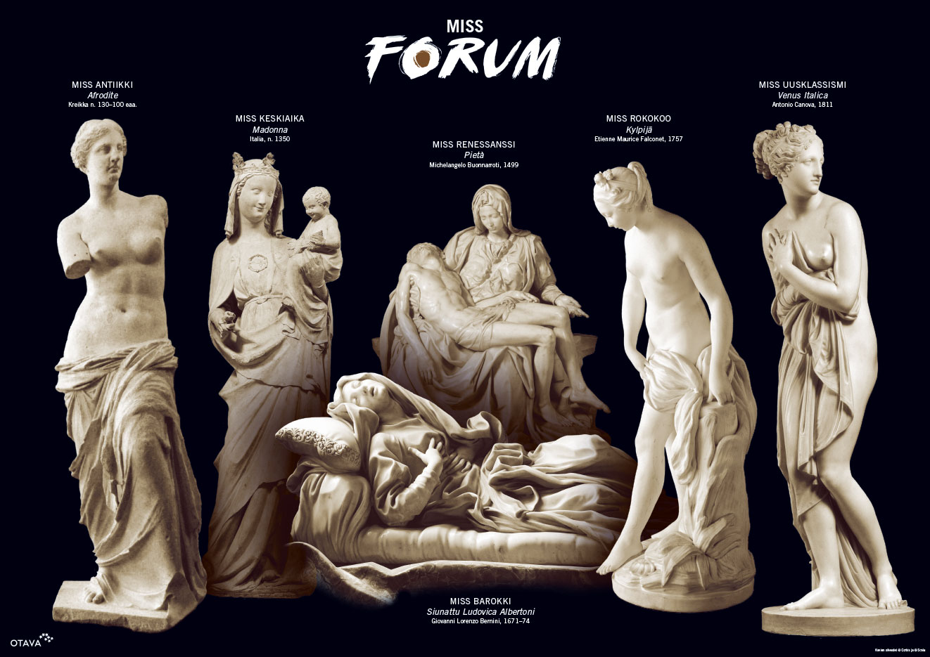

Slide 3
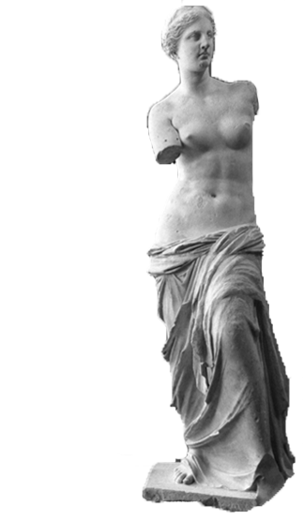
ANTIIKIN KLASSISMI
AIKAKAUSI: 480–323 eKr.
TYYPILLISIÄ PIIRTEITÄ:
REALISTISUUS
PYSÄHTYNEEN LIIKKEEN
KUVAAMINEN
PAINO TOISELLA JALALLA
VAATTEEN LASKOKSET

Slide 4
ANTIIKIN KLASSISMI
AIKAKAUSI: 480–323 eKr.
ANTIIKIN TYYLISUUNNAT:
ARKAAINEN
KLASSINEN
HELLENISTINEN

Slide 5
ANTIIKIN KLASSISMI
AIKAKAUSI: 480–323 eKr.
AFRODITE (n. 130–100 eKr.)
TEKIJÄ TUNTEMATON

Slide 6
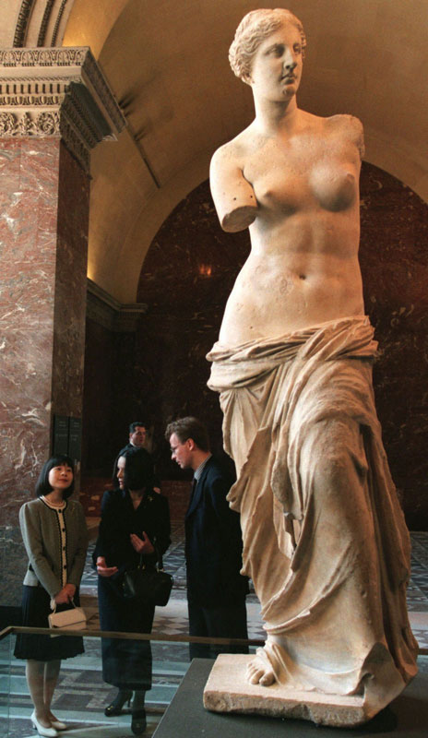

Slide 8
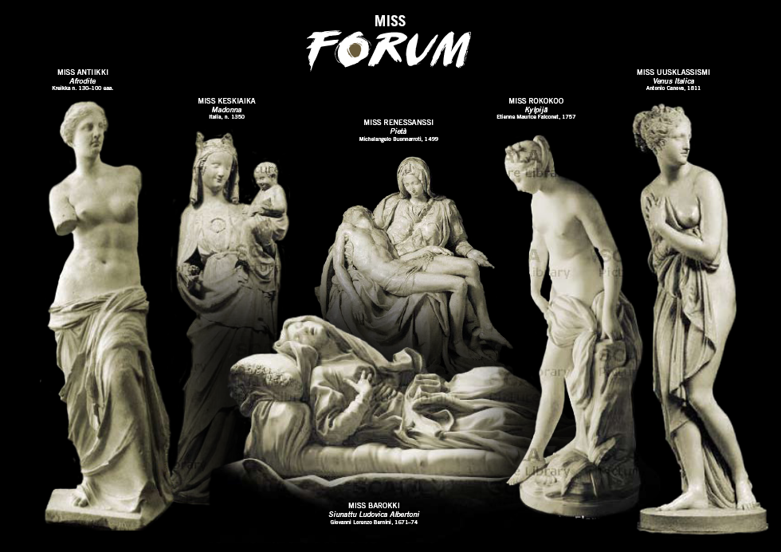
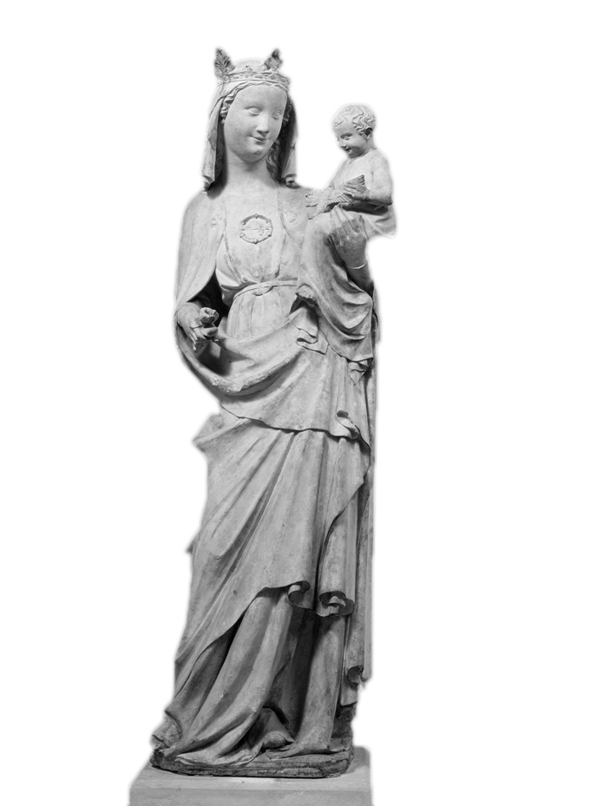
KESKIAJAN TAIDE
AIKAKAUSI: n. 500–1500
TYYPILLISIÄ PIIRTEITÄ:
AIHEET PÄÄOSIN
USKONNOLLISIA
ARVOPERSPEKTIIVI
TEKIJÄ USEIN
TUNTEMATON

Slide 9
KESKIAJAN TAIDE:
AIKAKAUSI: n. 500–1500
KESKIAJAN MADONNA

Slide 10
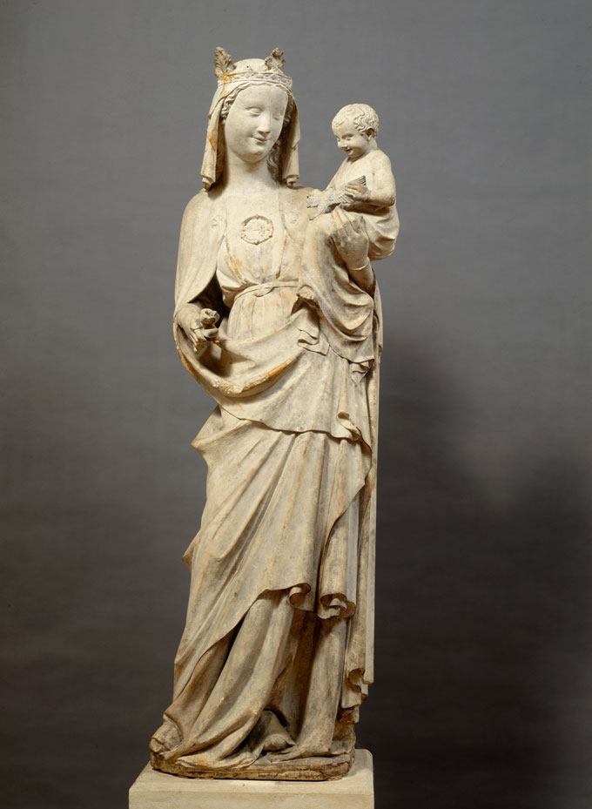

Slide 12
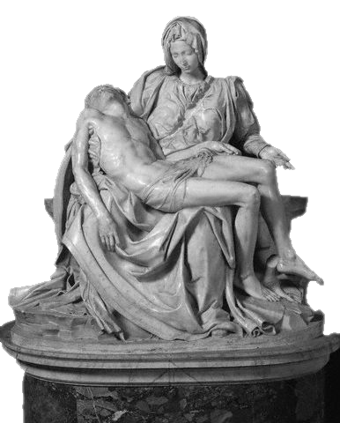
RENESSANSSIN TAIDE
AIKAKAUSI: n.1300–1600
TYYPILLISIÄ PIIRTEITÄ:
KESKEISPERSPEKTIIVI
ANTIIKIN IHAILU
YKSITYISKOHTIEN
KUVAUS
TARKAT MITTASUHTEET
AIHEET MAALLISIA
JA USKONNOLLISIA
TAITEILIJAN ARVOSTUS

Slide 13
RENESSANSSIN TAIDE
AIKAKAUSI: n.1300–1600
MICHELANGELO BUONARROTI:
PIETA (1499)

Slide 14
RENESSANSSIN TAIDE
AIKAKAUSI: n.1300–1600
MICHELANGELO OLI
RENESSANSSIN
KUULUISIMPIA
TAITEILIJOITA.
HÄN MAALASI MM.
VATIKAANIN SIKSTUKSEN
KAPPELIN FRESKOT.

Slide 15
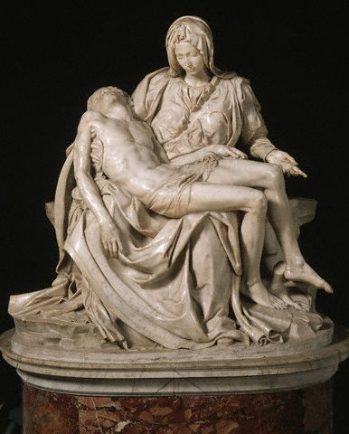

Slide 17
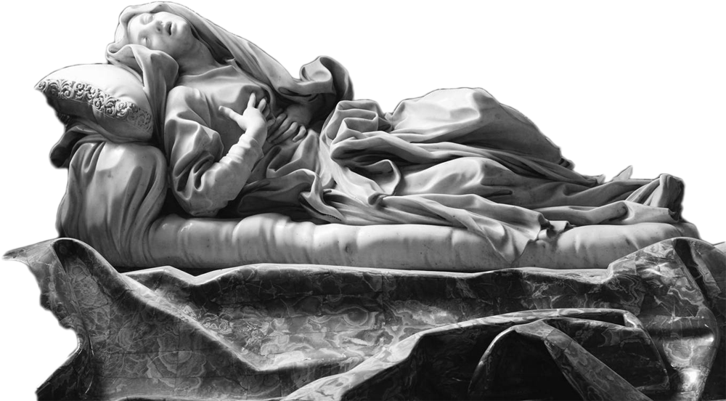
BAROKIN TAIDE
AIKAKAUSI: 1600- JA 1700-LUKU
TYYPILLISIÄ PIIRTEITÄ:
MAHTIPONTISUUS
USKONNOLLISET KOKEMUKSET, HURMOS

Slide 18
BAROKIN TAIDE
AIKAKAUSI: 1600- JA 1700-LUKU
TYYPILLISIÄ PIIRTEITÄ MAALAUSTAITEESSA:
TUMMAT VÄRIT JA SUURET PERUUKIT
VALLAN SYMBOLIT JA MUOTOKUVAT

Slide 19
BAROKIN TAIDE
AIKAKAUSI: 1600- JA 1700-LUKU
GIOVANNI BERNINI:
SIUNATTU LUDOVIGA ALBERTONI
(1673–74)

Slide 20
BAROKIN TAIDE
AIKAKAUSI: 1600- JA 1700-LUKU
BERNINI ON YKSI BAROKIN TUNNETUIMPIA
EDUSTAJIA.
HÄN SUUNNITTELI ESIM. PIETARIN KIRKON
AUKION VATIKAANISSA.

Slide 21
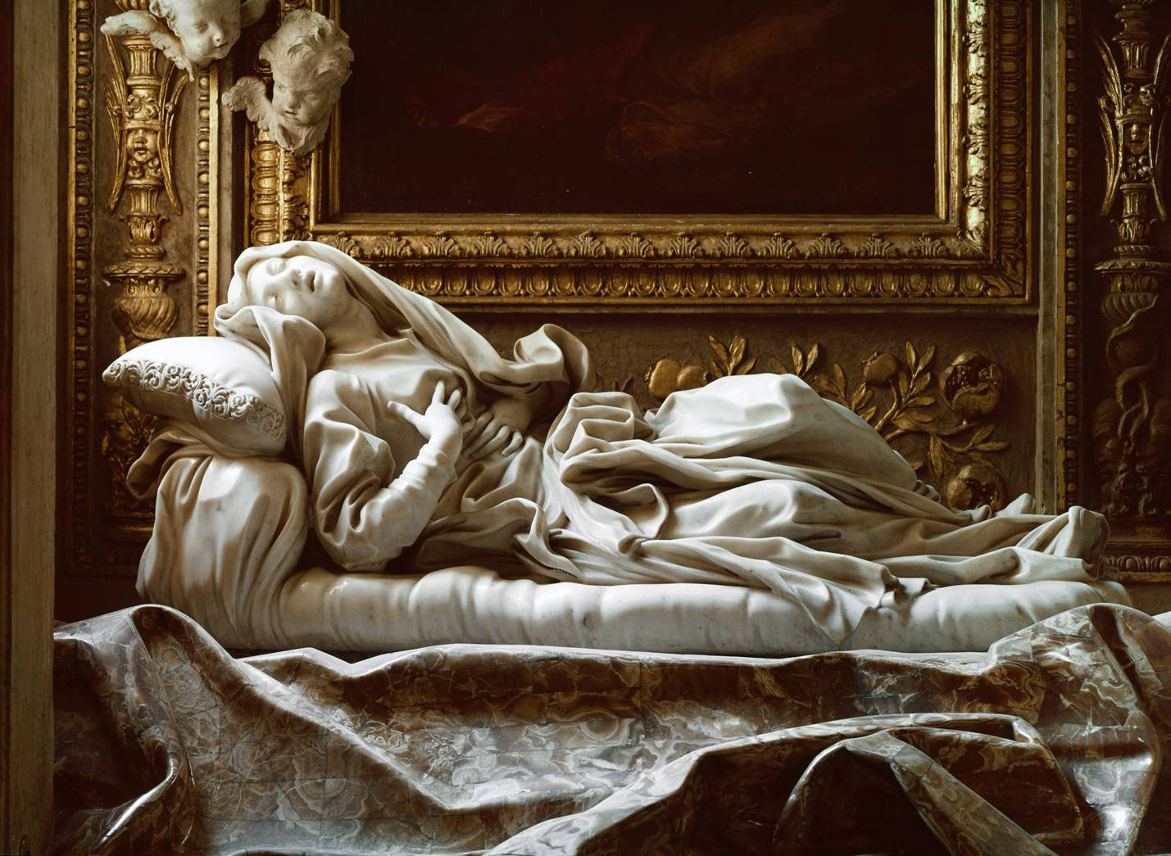

Slide 23
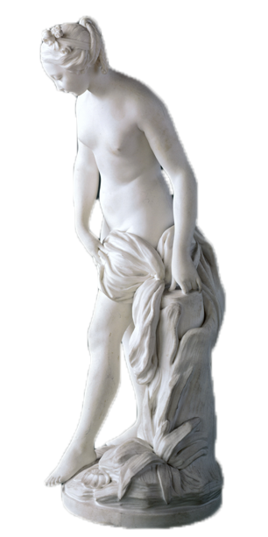
ROKOKOON TAIDE
AIKAKAUSI: 1700-LUKU
TYYPILLISIÄ PIIRTEITÄ:
HIENOSTELU
VÄRIT BAROKKIA
HEMPEÄMPIÄ
LUONTOAIHEET
POSLIINITYÖT

Slide 24
ROKOKOON TAIDE
AIKAKAUSI: 1700-LUKU
ÉTIENNE MAURICE FALCONET: KYLPIJÄ (1757)

Slide 25
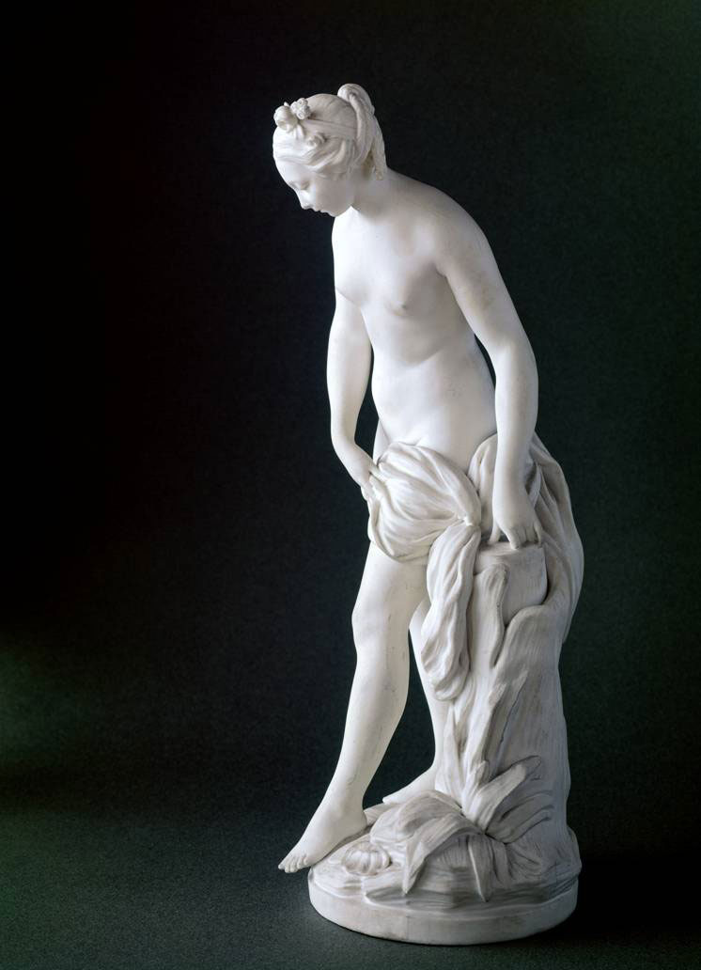

Slide 27
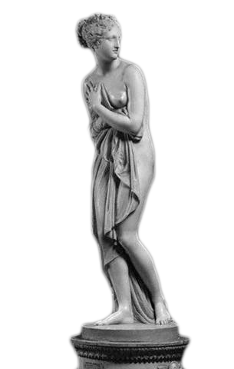
UUSKLASSISMIN TAIDE
AIKAKAUSI: 1700-LUVUN
LOPUSTA ALKAEN
TYYPILLISIÄ PIIRTEITÄ:
AIHEET USEIN ANTIIKISTA
YKSINKERTAISUUS JA
SELKEYS
PYSÄHTYNYT SOMMITELMA

Slide 28
UUSKLASSISMIN TAIDE
AIKAKAUSI: 1700-LUVUN
LOPUSTA ALKAEN
ANTONIO CANOVA:
VENUS ITALICA (1811)

